Slide 1
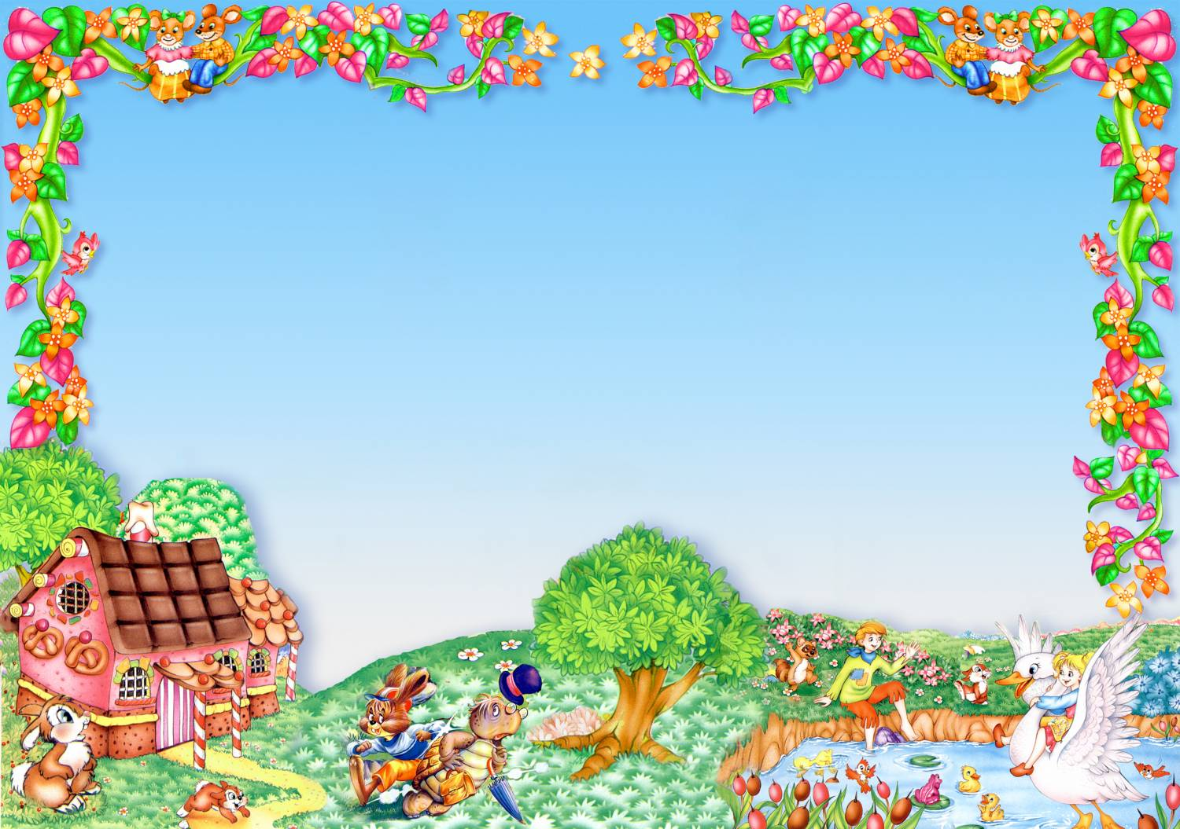
В мире сказок
На основе проекта,созданного
учителем русского языка и литературы
МБОУ СОШ «ГОРКИ-Х»
Алексеевой Жанной Владимировной
и учениками 5 «В» класса
Григоренко Дмитрием, Стрельцовой Яной, Гулиной Марией и
5 «Г» класса
Корнеевой Ульяной

Slide 2
Цели урока:
закрепление знаний о сказке как особом жанре устного народного творчества;
знакомство с приемами сюжетосложения волшебной сказки;
знакомство с литературоведческими понятиями;
обучение приемам сочинительства сказок;
развитие связной речи;
развитие творческого потенциала обучающихся;
воспитание культуры общения;
воспитание бережного отношения к народным сказкам и любви к русскому языку.

Slide 3
От какого слова образовалось слово «сказка»?
От существительного «складка» (вымысел), от глагола «складывать»).
К какому творчеству она относится?
К устному народному творчеству.

Slide 4
Виды сказок
Народные
Литературные

Slide 5
Жанры народых сказок:
Жанры сказок | Примеры
Сказки о животных | «Лиса и волк» , «Лиса и журавль», «Теремок», «Журавль и цапля»
Бытовые сказки | «Каша из топора», «Жена-спорщица», «Солдатская шинель»
Волшебные сказки | «Царевна-лягушка», «Сивка-бурка», «Марья Моревна», «Иван-крестьянский сын и чудо-юдо»

Slide 6
Язык сказок
Выразительные средства | Определение | Примеры
постоянные эпитеты | красочные определения, подчеркивающие признаки предмета, которые употребляются с устойчивом сочетании с одним определяем словом | «терем расписной», «живая вода», «травушка-муравушка», «красная девица», «добрый молодец»
повторы | повторение слов с целью сохранения напевности сказа | «жили-были», «ехали-ехали», «шел-шел»
олицетворение | приписывание свойств и признаков одушевлённых предметов неодушевлённым | «завыла яблоня, закричала», «ветер засвистел», «котелок засопел, засвистел»

Slide 7
Композиция сказки
присказка
зачин
завязка
события
кульминация
развязка
концовка

Slide 8
Где повторы, зачины, присказки, концовки сказок?
Жили-были в Тридевятом царстве,
В Тридесятом государстве…
ЗАЧИН
Солнце высоко, колодец далёко,
Жар донимает, пот выступает.
ПОВТОР
Скоро сказка сказывается,
Да не скоро дело делается.
ПРИСКАЗКА
Я там был, мёд, пиво пил,
По усам текло, а в рот не попало.
КОНЦОВКА

Slide 9
Особенности сказки
Персонажи сказки. | положительные герои (Иван-царевич, Иван-дурак, Василиса Премудрая, крестьянский сын, царевна-лягушка); отрицательные герои (Баба Яга, Кощей Бессмертный, чудо-юдо, Лихо Одноглазое)
Магическое число | три (три сына, три задания для героя, три загадки, три дороги, три дня для выполнения задания, головы чудо-юда делятся на число «три»)

Slide 10

Алгоритм подготовки к написанию сказки.
• Выберите сюжет для волшебной сказки
• Придумайте героев своей истории.
• Хорошо пропишите характеры героев.
• Перед написанием составьте план вашей сказки

Slide 11
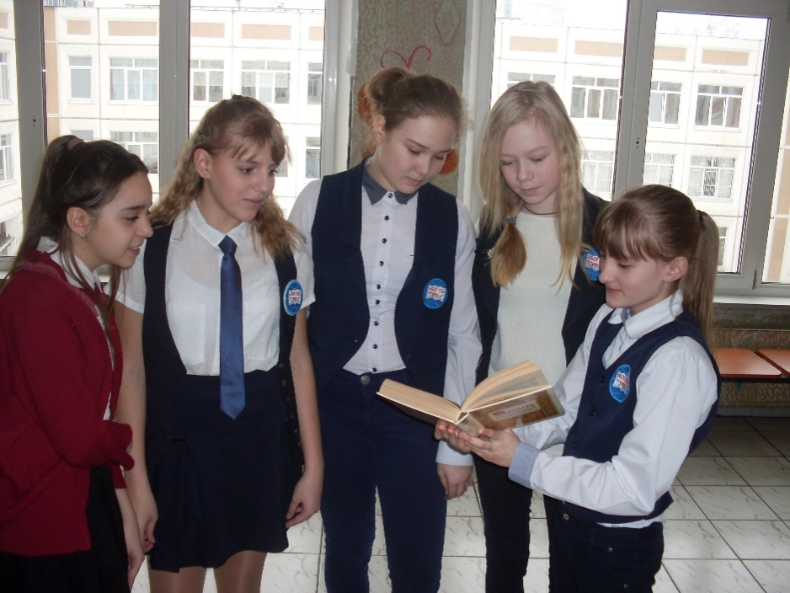
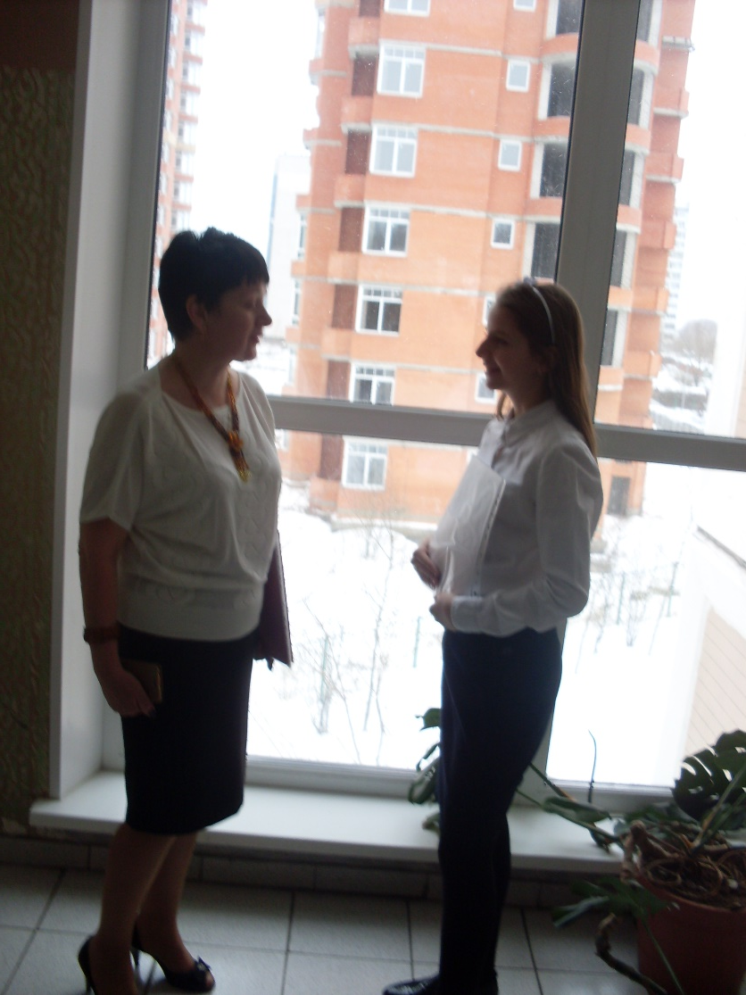
Вопросы, задаваемые участниками проекта учителям и школьникам:
Что Вам известно о жанре СКАЗКА?
Перечислите известных писателей-сказочников?
Сюжет какой сказки встречается у разных авторов?
Есть ли у Вас любимые и нелюбимые сказки?
Когда-нибудь Вы сочиняли сказку?

Slide 12
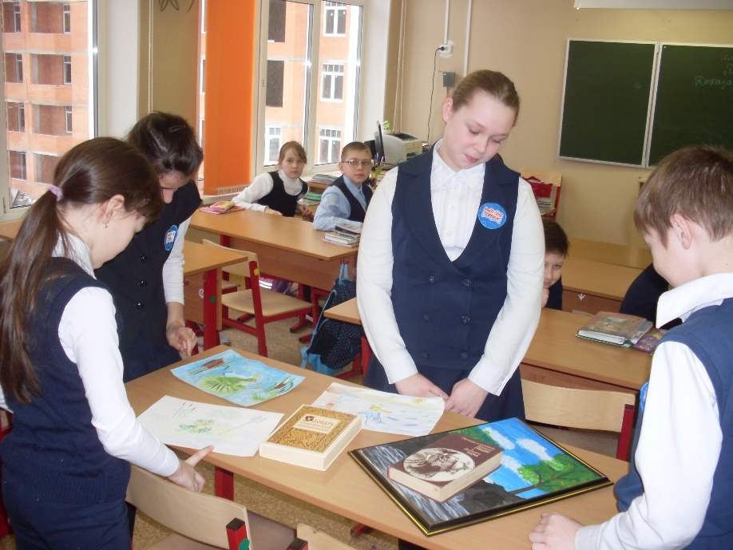
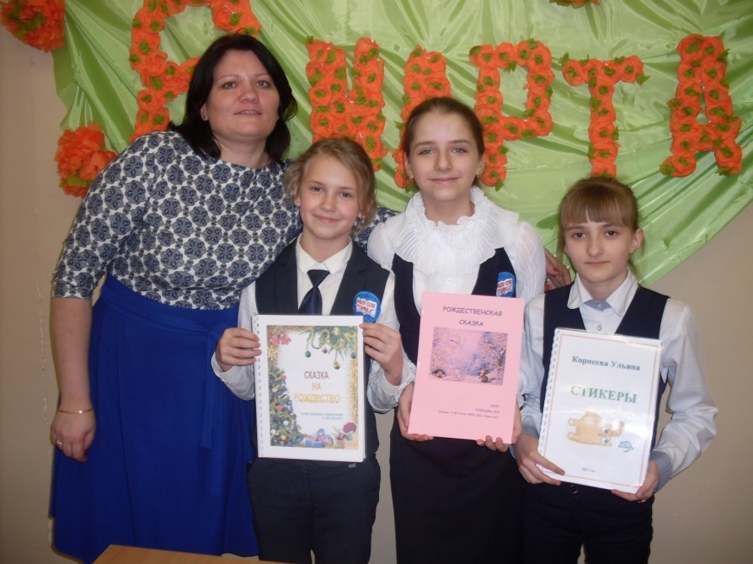
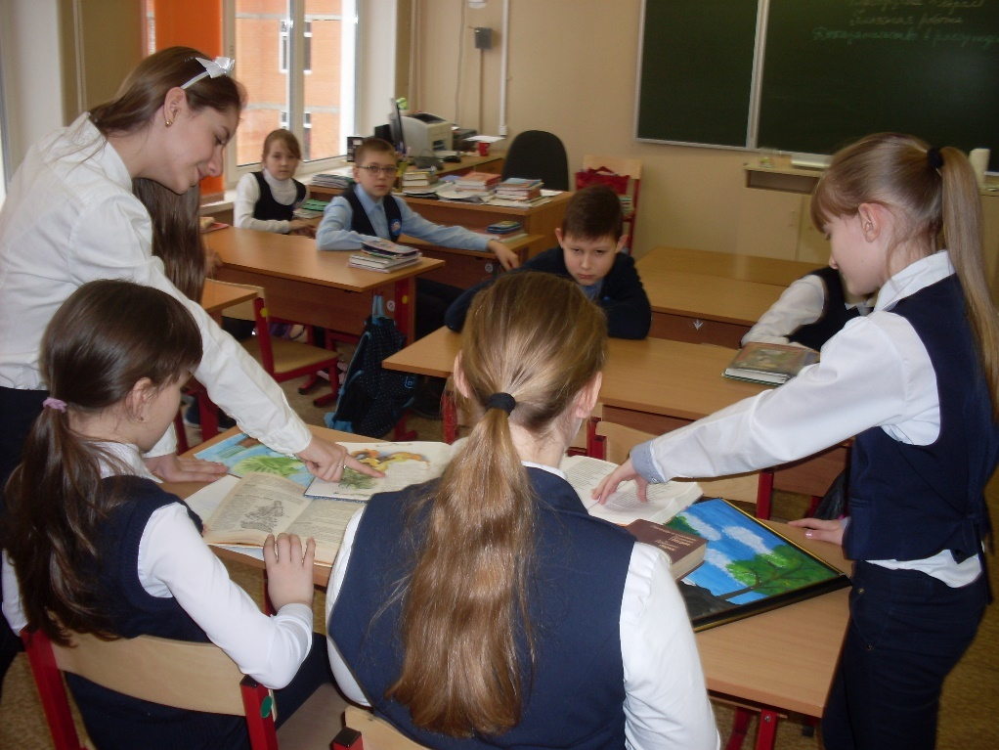
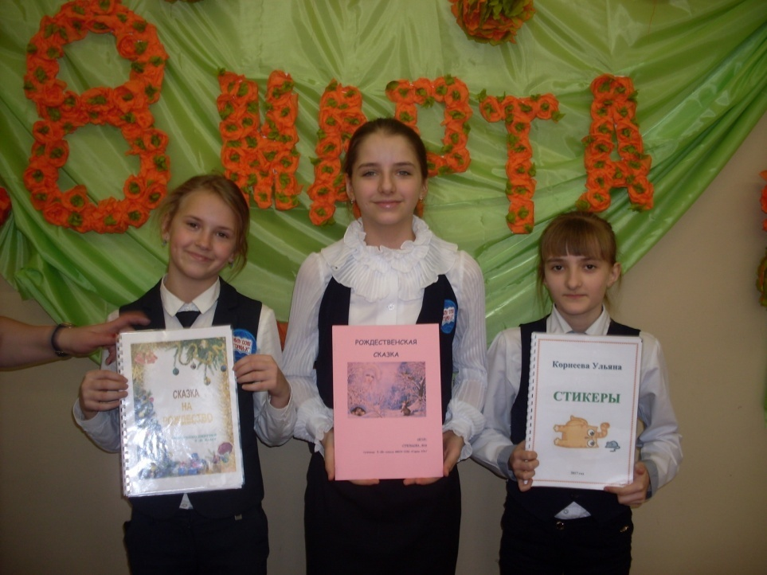

Slide 13
Спасибо за внимание!

